Slide 1


黄金坑后，布局拐点
2月3日 20:15
苏柏安
执业编号:A1120619080002
基金从业编号：A20250613005386
经传投资顾问，金融专业出身，坚持以资金推动论为研究核心，擅长主题风口擒龙头，独创软件经典战法：三色/三紫战法、价值龙头战法等，提倡用简单的方法稳健获利，同获2022、2024年度经传金牌投顾。

Slide 2
01/
02/
03/
行情要点
准备黄金坑机会
操作注意事项

Slide 3
01
行情要点

Slide 4
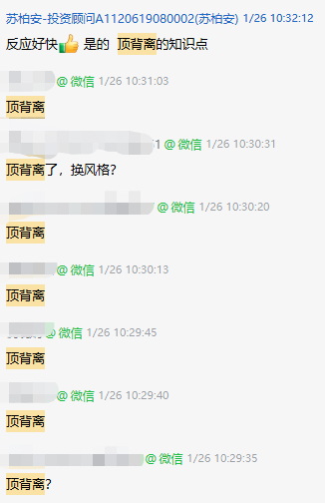
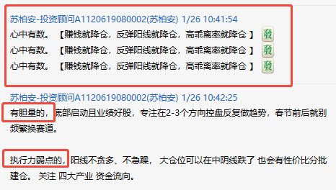
上周的提醒背离震荡，躲过风险
背离反弹，小赚不贪！
震荡区间，腾出资金，准备好下一波较好性价比买点

Slide 5
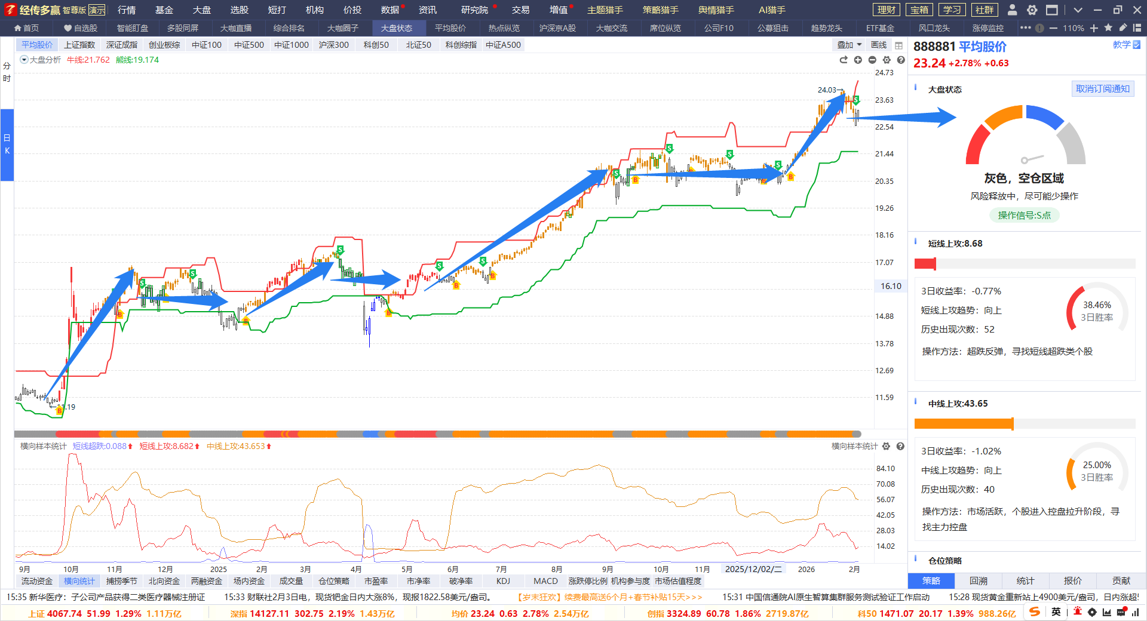
挣好顺势的钱，适合大多数人
震荡4
震荡3
顺势4
震荡2
震荡1
顺势3
顺势2
顺势1
一直学怎么买，忘记了怎么等
牛熊线指标口诀：熊线上移是机会，牛线下移是风险，其余情况是震荡

Slide 6
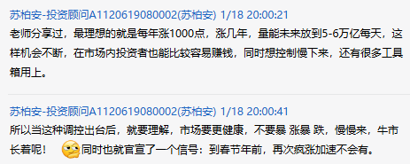
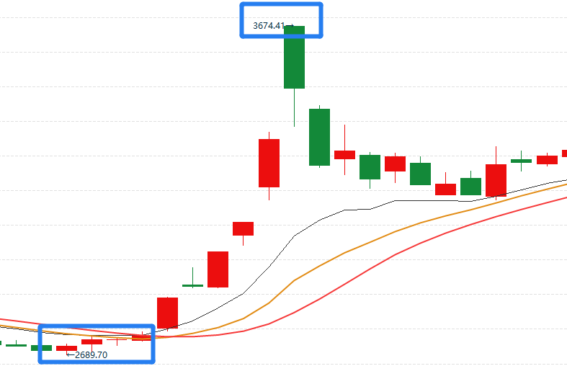
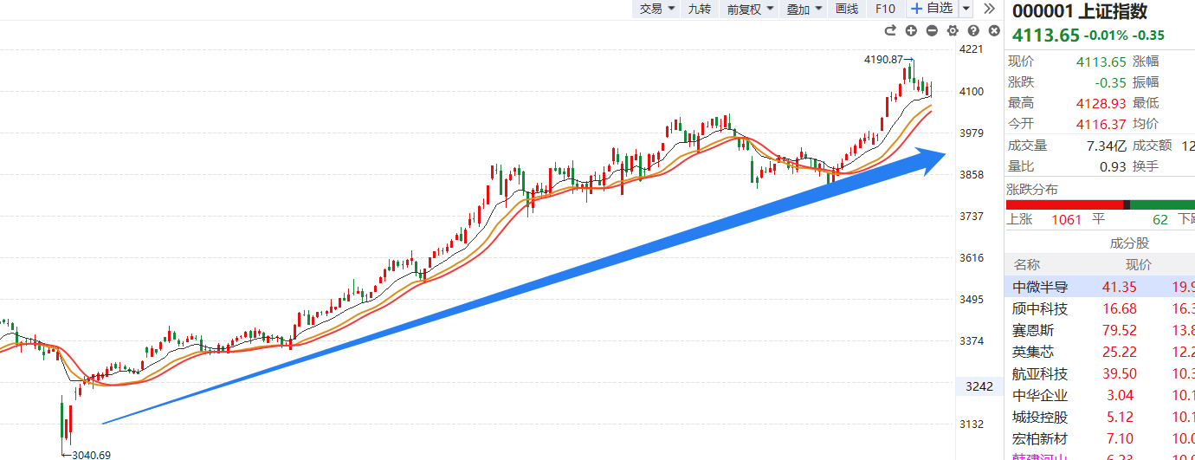
不是疯牛，是要长牛
快牛涨1000点
用力过猛，短期见顶
慢牛涨1000点
机构券商险资持续进场，不断创新高

Slide 7
02
准备黄金坑机会

Slide 8
板块方向
板块上，大家问的比较多：
【AI应用】依然是春节前后最大的热点之一，接下来全球AI生态会有新的变化，需求AI算力相关的 服务器、GPU、存储、液冷、 AI电力包括电力电网。
【商业航天】目前是周线死叉三周，后期大部分个股将进入周线回档金叉，二波行情可能，观察如个股重新突破趋势B点 或 再次熊线上移。
【半导体芯片】逻辑硬，盯好1-2股的趋势专注长期波段做。
【有色金属】大国资源争夺战，价格中枢上行。除了金银， 还有【铜】作为工业金属的基石，【稀土】是需求稳定，各国进行针对性调控。

Slide 9
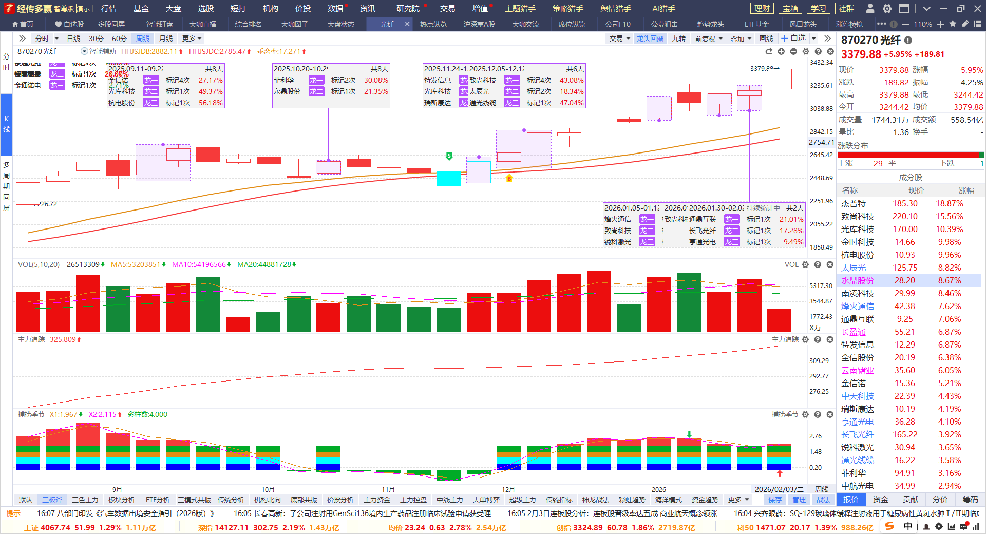
主题猎手-光纤/光缆/光通信
①AI算力需求爆发推动光通信产业升级。
②光通信与光纤光缆是商业航天从 “卫星制造” 向 “太空服务” 升级的核心基础设施

Slide 10
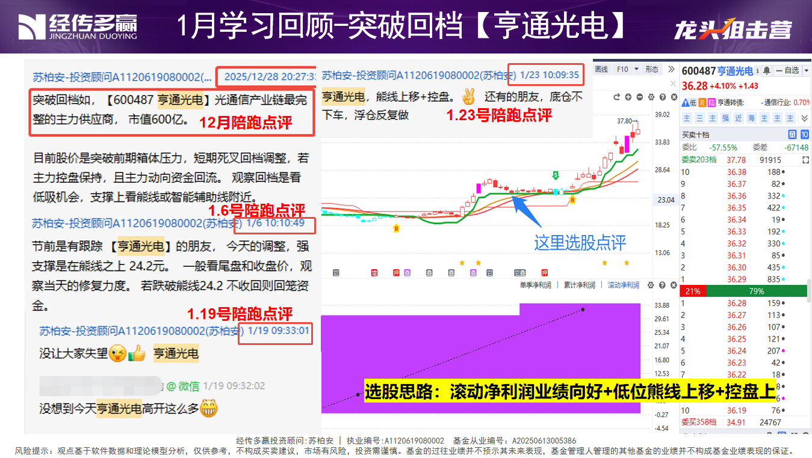

Slide 11
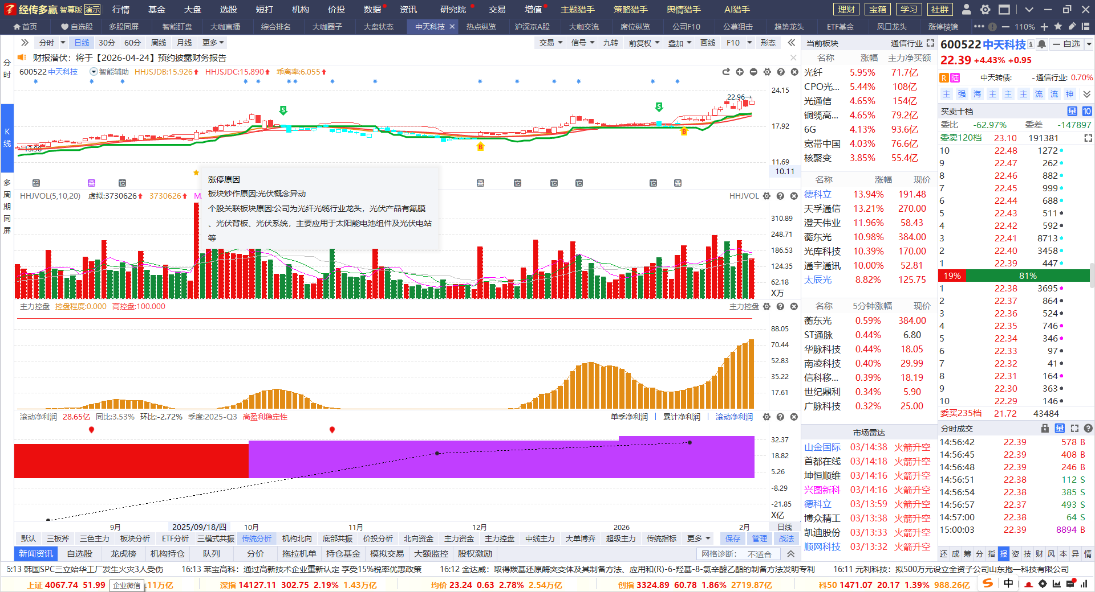
主力控盘+滚动业绩+熊线上移
光纤光缆行业龙头

Slide 12
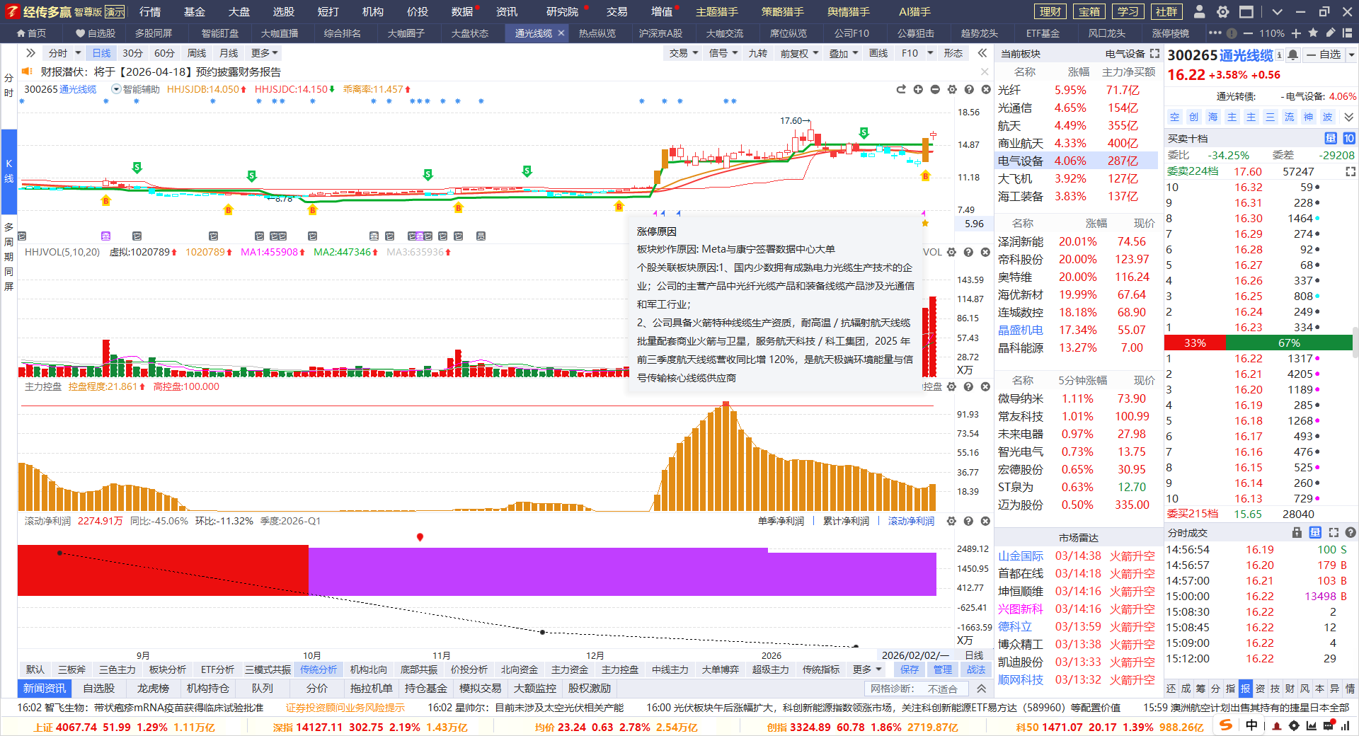
主力控盘+滚动业绩+熊线上移
国内成熟光缆生产技术企业

Slide 13
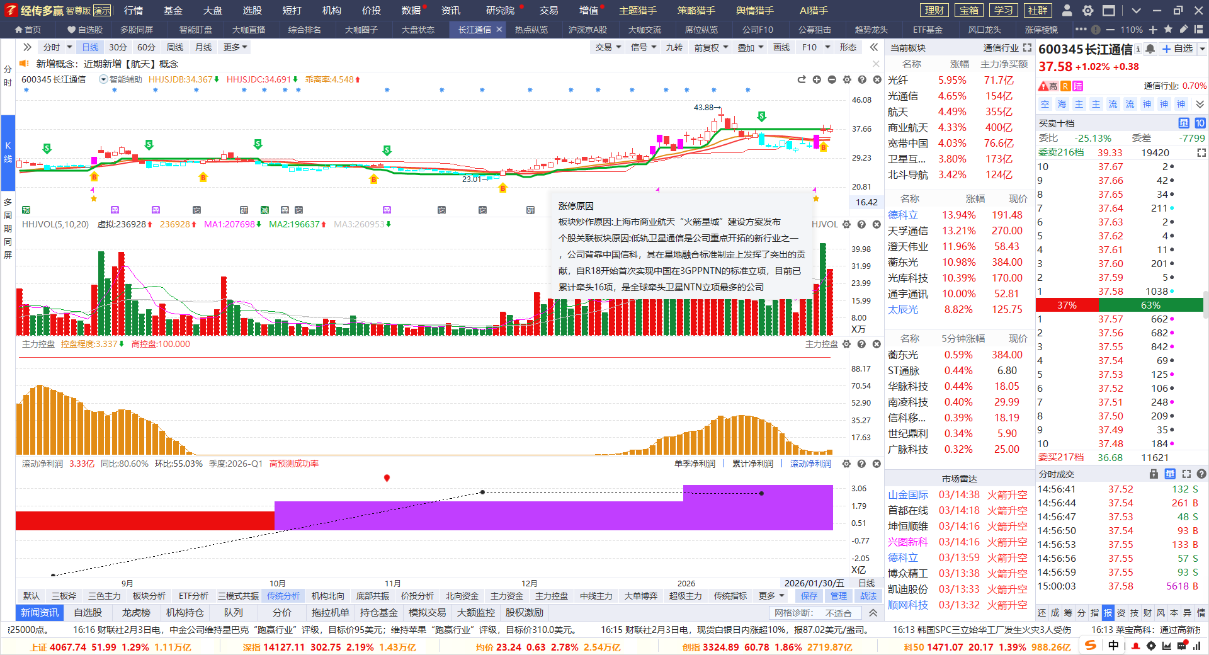
主力控盘+滚动业绩+熊线上移
低轨卫星通信公司

Slide 14
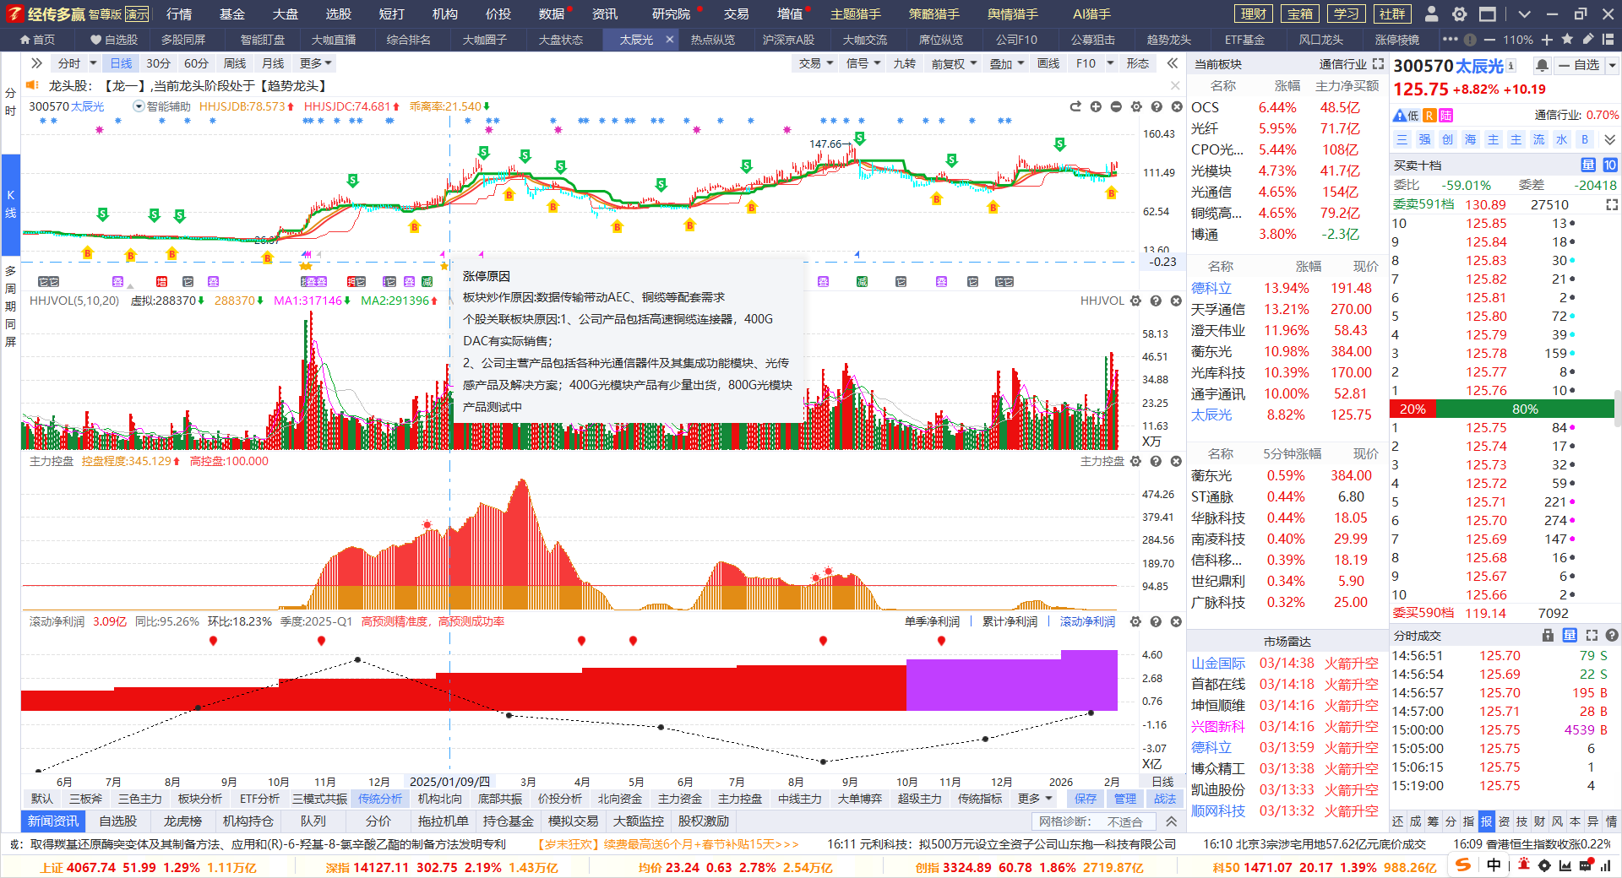
主力控盘+滚动业绩+熊线上移
光通信行业龙头之一

Slide 15
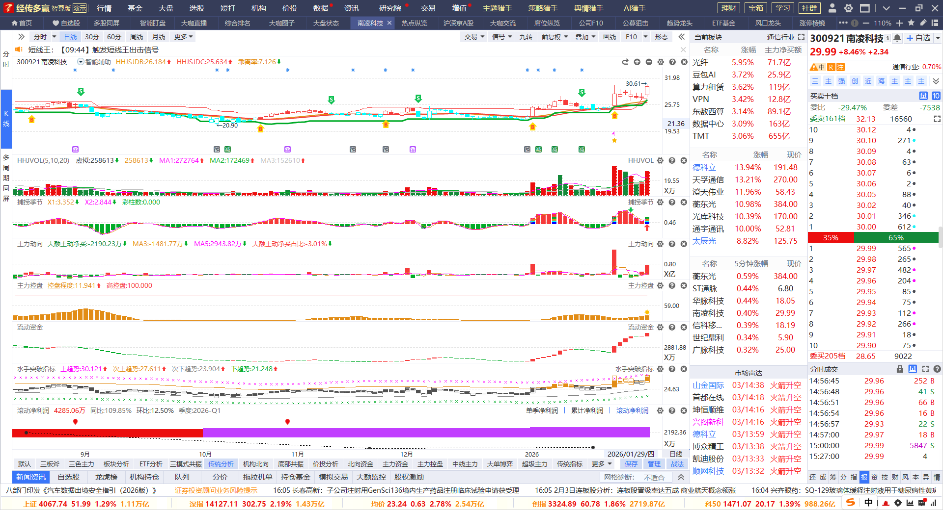
主力控盘+滚动业绩+熊线上移
光通信+云计算+数据中心

Slide 16
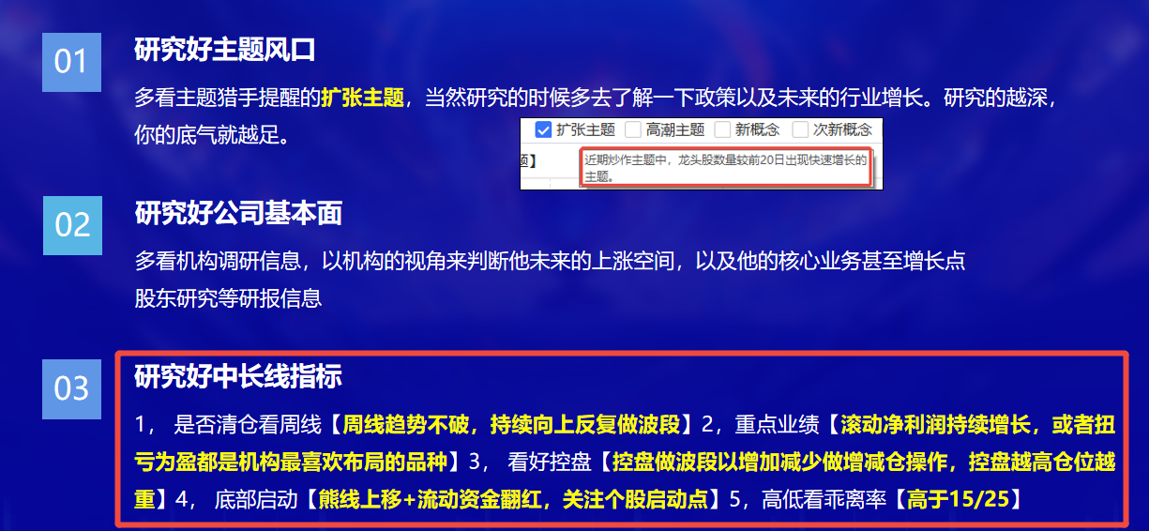
中长逻辑，做好未来的投资

Slide 17
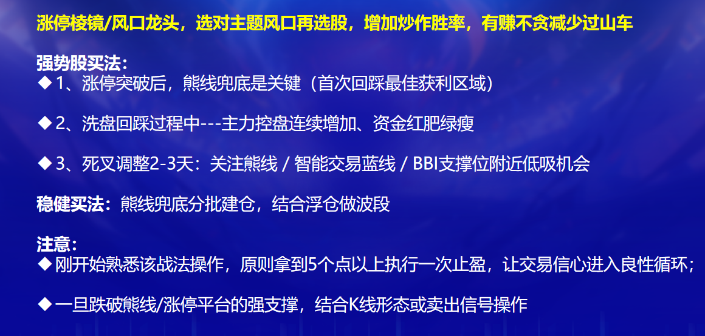
短线逻辑，龙头/涨停股

Slide 18
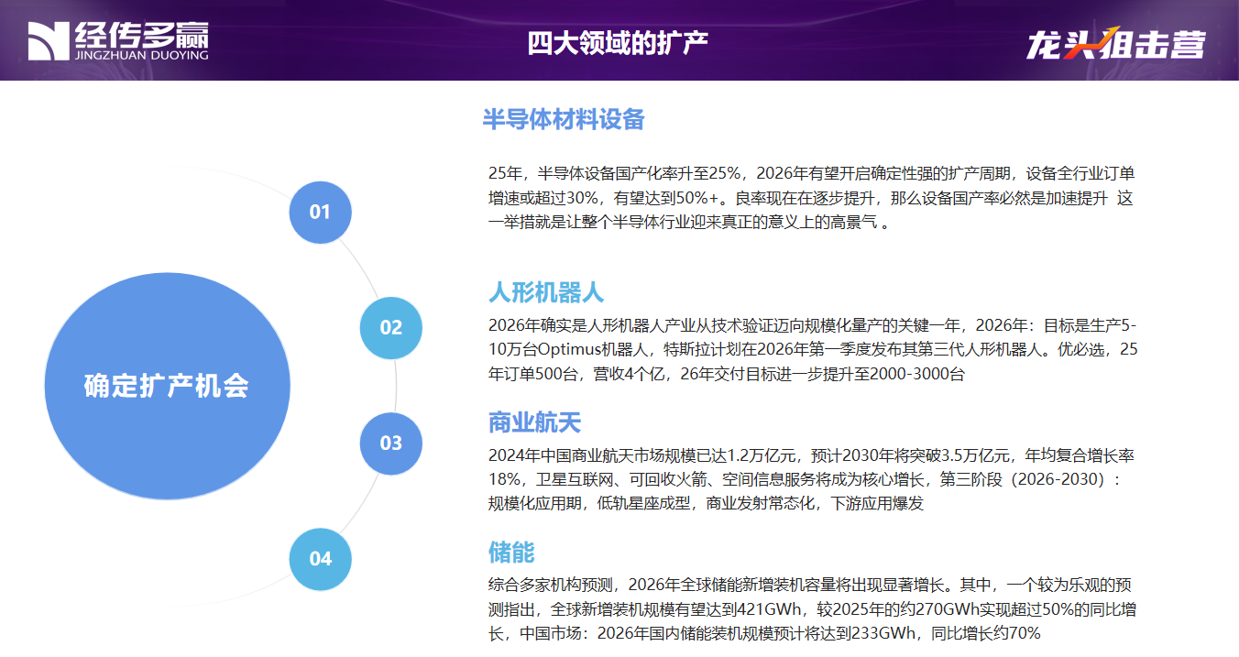
十五五首年，2026政策导向
2026四大产业
① 根据对调研数据进行分析，高层调研的重点产业主要有5大领域行业，它们分别是制造业高端智能化、被卡脖子的技术行业、通信新基建、人工智能以及能源改革。
② 从重要会议看政策取向。这部分行业包括新质生产力、量子计算、人工智能、制造业反内卷、国防军工、深海科技、文化、教育等领域。
这两大块加起来，基本可以构成“十五五”规划可能涉及的行业主线
【科技】为主导，其次是【能源】

Slide 19
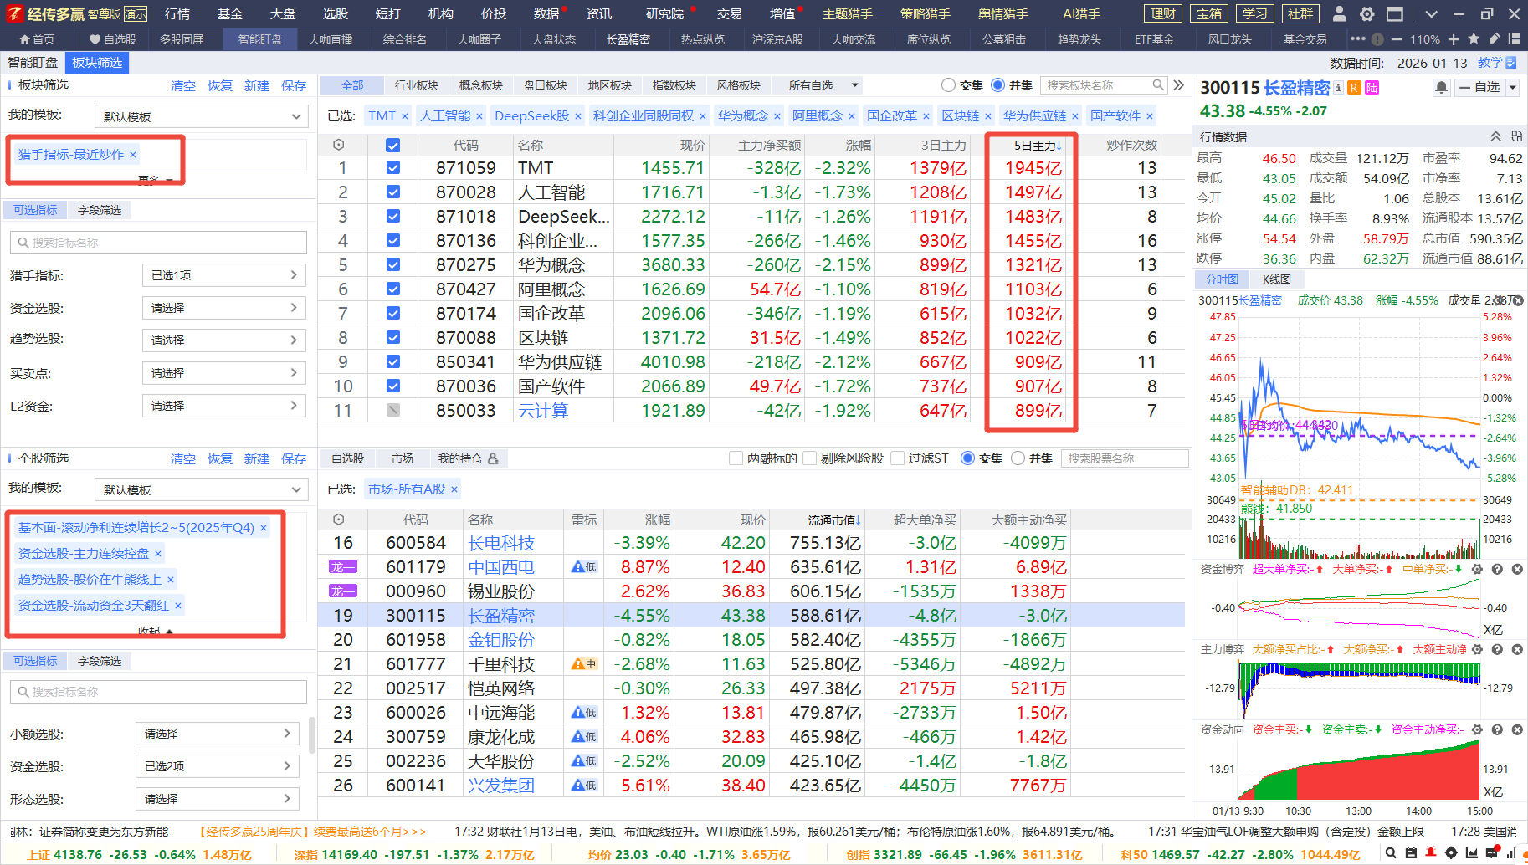
智能盯盘，高效选股
②资金排序
①选主题板块
③选股条件
④自行筛选找控盘回档机会

Slide 20
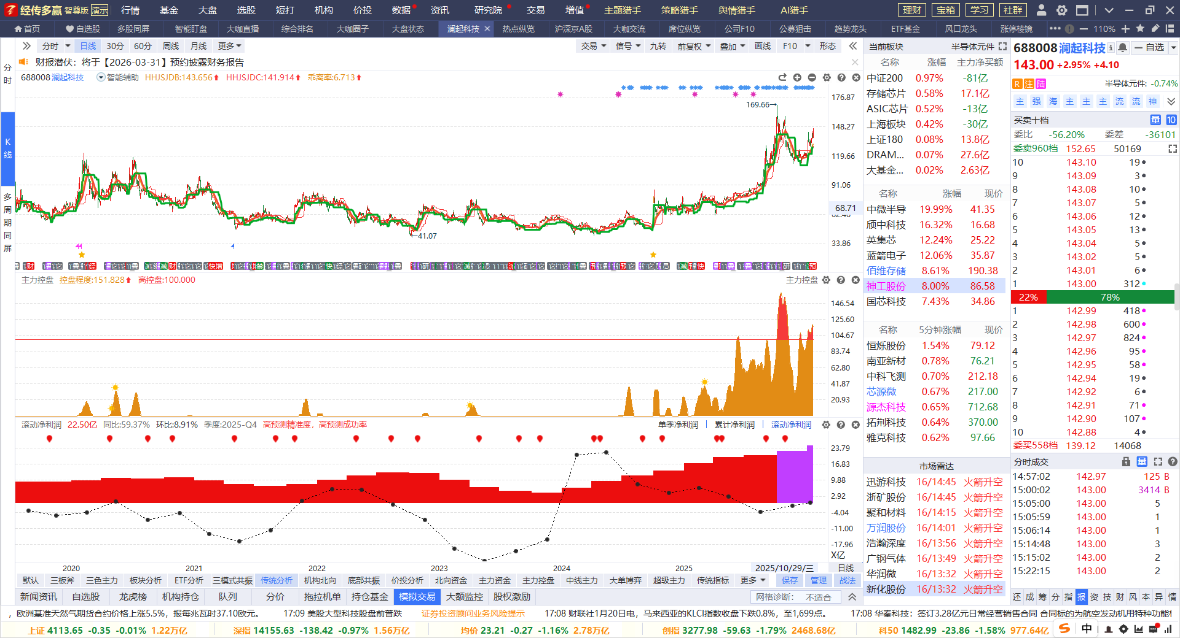
股价要与业绩相符，投资才能长远
滚动净利润创新高
股价还未创新高的
滚动净利润业绩新高
股价波段创新高

Slide 21



什么样的基金值得长期持有
经传软件---【理财】入口
【长钱】兴华景明---量化型随时可配置
【长钱】百嘉瑞丰---量化型随时可配置
【长钱】明亚1000---调整时就值得建仓
【稳钱】创金合信鑫祥C---随时可配置
跑赢银行理财的固收+基金

Slide 22
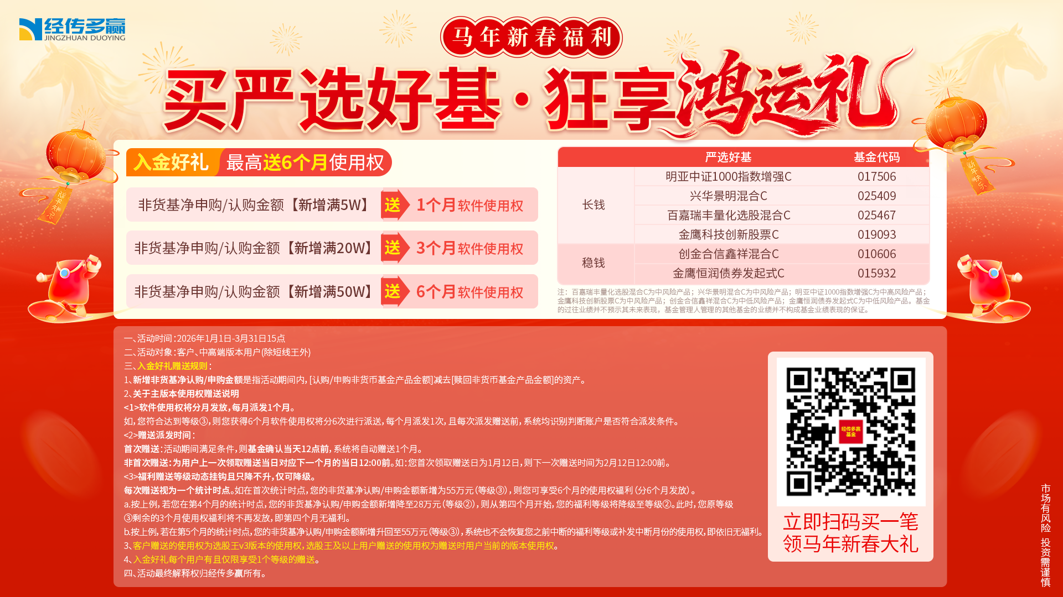

Slide 23
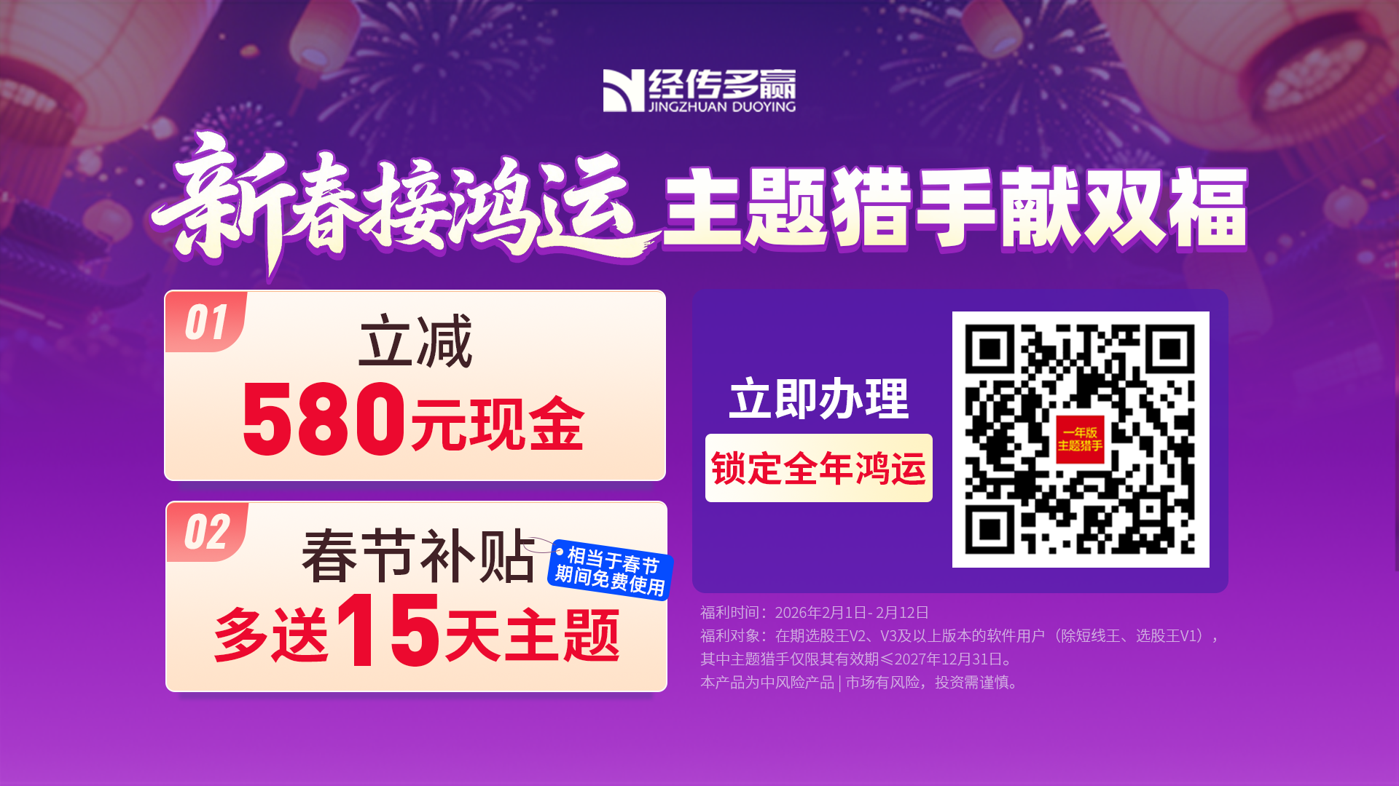

Slide 24
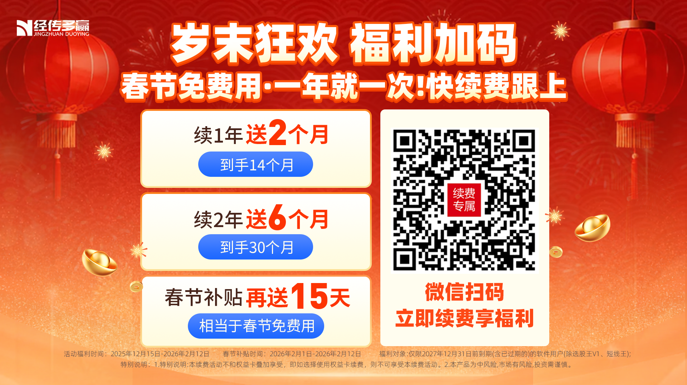

Slide 25
03
操作注意事项

Slide 26
炒股心法
1.锁定政策大方向，尽量专注某几个热点主题做好研究（一定要坚持看主题分析）。
2.一旦出现主题行情机会，一定要重视选股机会（政策、趋势、资金、人气、涨停等）
3.平时买股不要超过3只，行情再好买股也不超过5只。人的精力是有限，股票越多，操作越不稳定，通常越容易亏钱。
4.散户之所以能赚钱，就是一波行情/一只个股把波段做好了，敢于上仓位，敢于止盈止损。
(重点在于选股操作的盈利模式)，时时刻刻要记住保护本金最重要，其次是保护利润。
5.选择大于努力，个股选对行业、业绩、热点、资金（只赚能力圈范围内的钱） 。

Slide 27
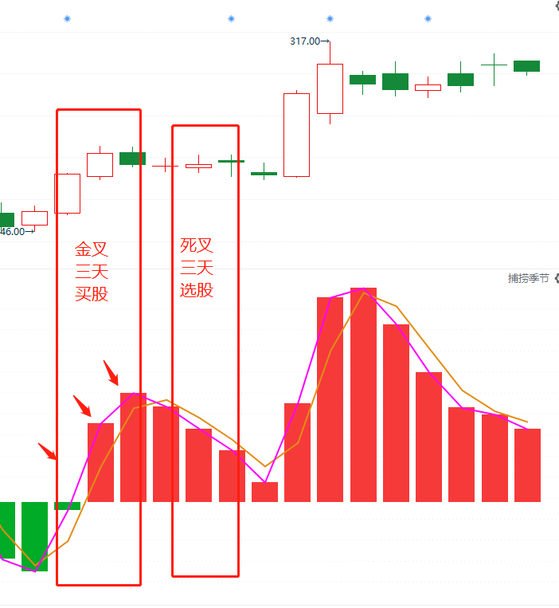
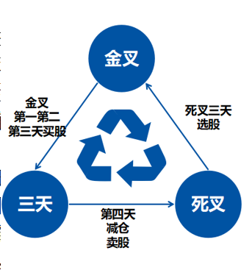
交易小结
买卖点---捕捞季节（3天原则）
买股是建立在趋势+资金都符合的阶段，做大概率的事情才能有好的预期
买股
1、买在捕捞季节死叉末端的回档，资金保持（一般死叉数柱子3-4根是调整充分）
特别注意：金叉出现之前的埋伏买股，都只能买一次，而且是底仓。金叉形成确认再加仓，利用浮仓操作。
2、稳健买点：智能辅助线/蓝线平台附近、金叉刚形成（柱子第1-2根合适，如金叉超过3-4根柱子之后，注意随时调整，乖离率高，谨慎追买，控制仓位）
告诉自己：回档买永远是更稳健，更省心；追高买需要控制仓位，执行力较高。
（好股票一定会有买点，追求波段，买不到一飞冲天。大阳线是符合预期，涨停是锦上添花）
一旦不及预期，预期之外的破位，观察资金和趋势是否都走坏，决定是否坚决离场，卖出保护本金

Slide 28
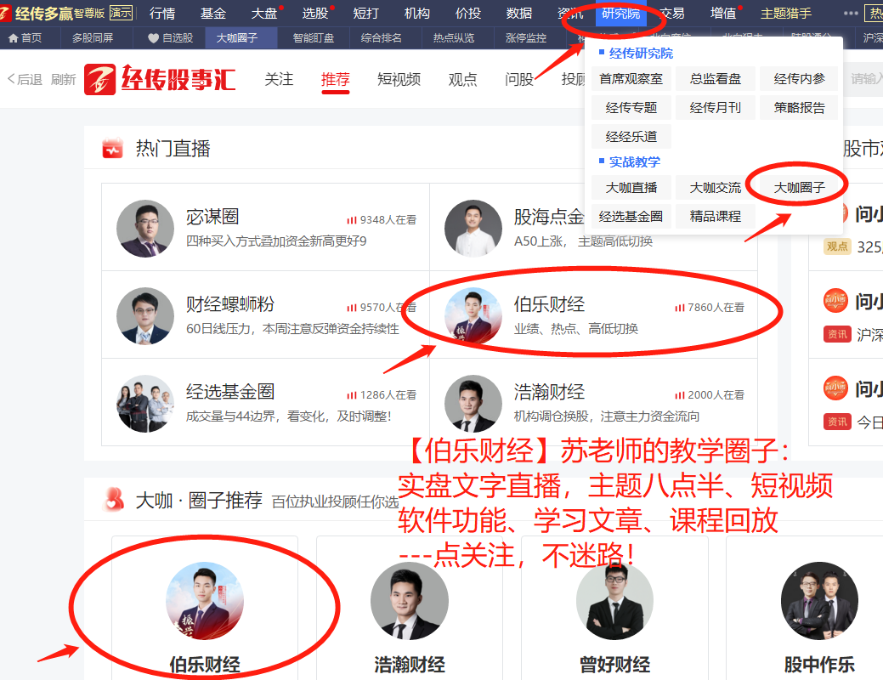
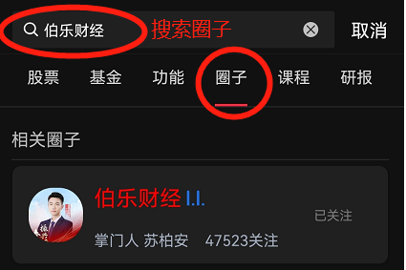
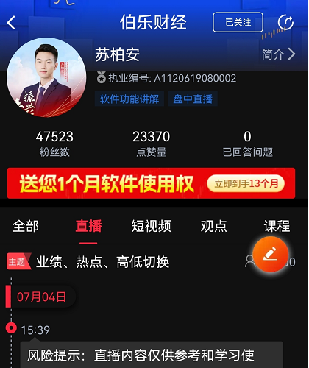

点关注，不迷路

